Slide 1
Tema 1.1 Sucesiones

Slide 2
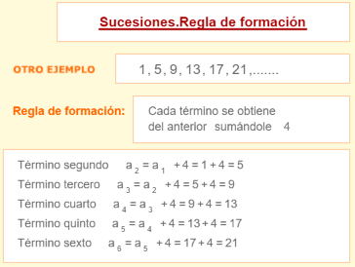
¿Qué es una sucesión?
Una sucesión es un conjunto ordenado de números reales:
a₁, a₂, a₃, a₄, a₅, a₆,.......
Cada elemento de la sucesión se llama término de la sucesión. Para escribirlos emplearemos subíndices: 1 para el primero, 2 para el segundo, 3 para el tercero, etc.
Los términos de las sucesiones se pueden determinar a partir de cierto criterio, este criterio se denomina regla de formación.

Slide 3
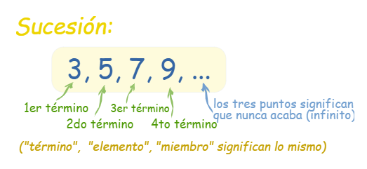
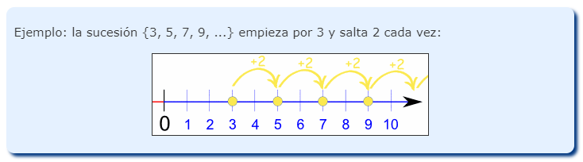
¿Qué es una sucesión?
La regla
Una sucesión sigue una regla que te dice cómo calcular el valor de cada término.

Slide 4
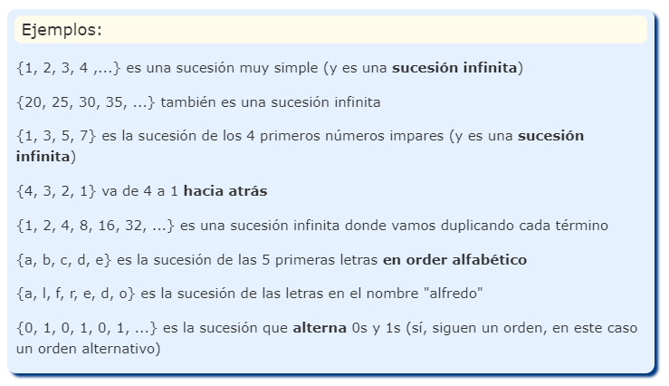
Si la sucesión sigue para siempre, es una sucesión infinita, si no es una sucesión finita

Slide 5
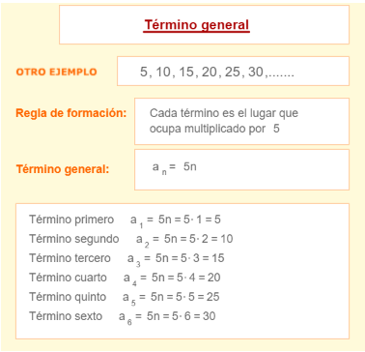
¿Qué es una sucesión?
Término general Se llama término general de una sucesión al que ocupa un lugar cualquiera, n, de la misma, se escribe an.
Hay sucesiones cuyo término general es una expresión algebraica, que nos permite saber cualquier término de la sucesión sabiendo el lugar que ocupa, n.
En otras, cada término se obtiene a partir de los anteriores, se dice que están dadas en forma recurrente. Una relación de recurrencia es una expresión algebraica, que expresa el término n en función de los anteriores.
No todas las sucesiones tienen término general. Por ejemplo, la sucesión de los números primos:

Slide 6

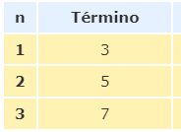

Calculemos el término general de la siguiente sucesión:
{3, 5, 7, 9, ...}
¿Término general?

Slide 7
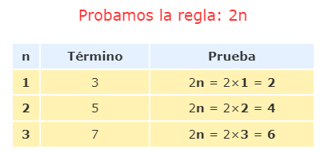

Primero, vemos que la sucesión sube 2 cada vez, así que podemos adivinar que la regla va a ser "2 × n". Vamos a verlo:
NO SE CUMPLE

Slide 8
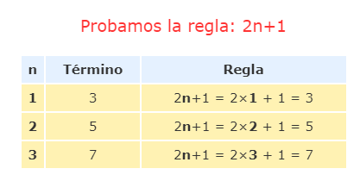

FUNCIONA !!!!!
Por lo tanto el término general es :
2n+1

Slide 9
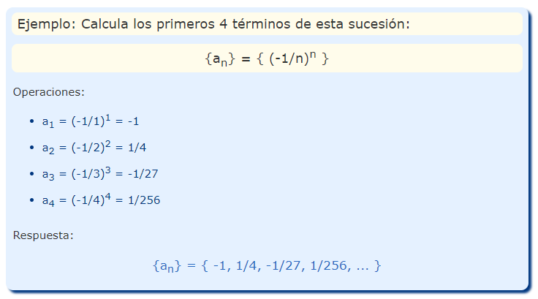

Slide 10
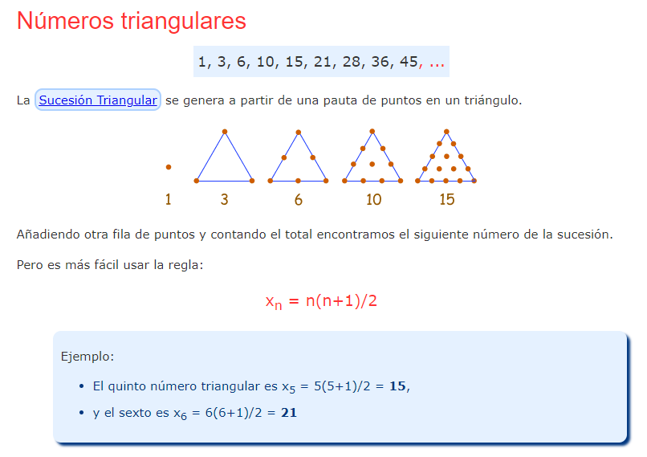

Slide 11
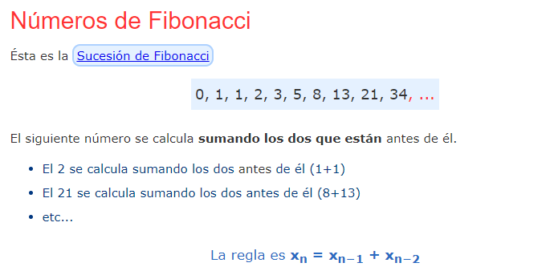
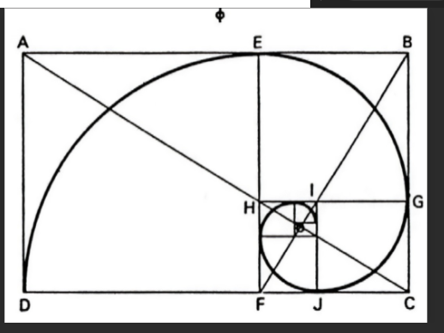

Slide 12


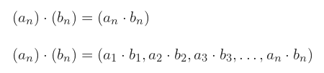
Operaciones
Suma de sucesiones
Diferencia de sucesiones
Producto de sucesiones

Slide 13
Límite de una sucesión
El límite de una sucesión es el número al cual se van aproximando los términos de una sucesión.
Ejemplo:
Consideremos los siguientes términos de una sucesión
La sucesión es divergente y su límite es

Slide 14
Tipos de sucesiones
01
Sucesión decreciente
Es aquella en que cada término es menor que el término anterior a₁>a₂>a₃>.........>a_{n}
02
Sucesión creciente
Es aquella en que cada término es mayor que el término anterior a₁<a₂<a₃<.........<a_{n}

Slide 15
Tipos de sucesiones
Sucesiones acotadas inferiormente
Una sucesión está acotada inferiormente si todos sus términos son mayores o iguales que un cierto número K, que llamaremos cota inferior de la sucesión.
A la mayor de las cotas inferiores se le llama extremo inferior o ínfimo .
Si el ínfimo de una sucesión es uno de sus términos se le llama mínimo.
03
Sucesiones acotadas superiormente
Una sucesión está acotada superiormente si todos sus términos son menores o iguales que un cierto número K', que llamaremos cota superior de la sucesión.
A la menor de las cotas superiores se le llama extremo superior o supremo.
Si el supremo de una sucesión es uno de sus términos se llama máximo.
04

Slide 16
Tipos de sucesiones
Sucesiones acotadas
Una sucesión se dice acotada si está acotada superior e inferiormente. Es decir si hay un número k menor o igual que todos los términos de la sucesión y otro K' mayor o igual que todos los términos de la sucesión. Por lo que todos los términos de la sucesión están comprendidos entre k y K'.
05

Slide 17
Tipos de sucesiones
Sucesiones convergentes
Las sucesiones convergentes son las sucesiones que tienen límite finito.
Toda sucesión monótona decreciente y acotada inferiormente es convergente y su límite es igual al ínfimo de la sucesión.
Toda sucesión sucesión monótona creciente y acotada superiormente es convergente y su límite es igual al supremo de la sucesión.
06
07
Sucesiones divergentes
Las sucesiones divergentes son las sucesiones que no tienen límite finito.
Límite =

Slide 18
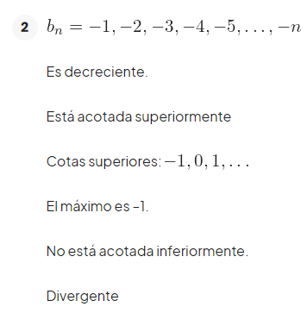
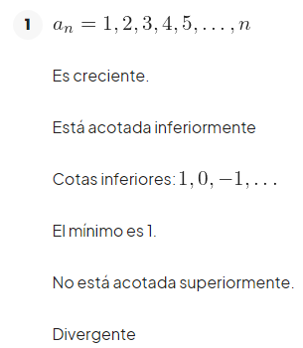
01
02
05
Ejemplo 1
Ejemplo 2

Slide 19
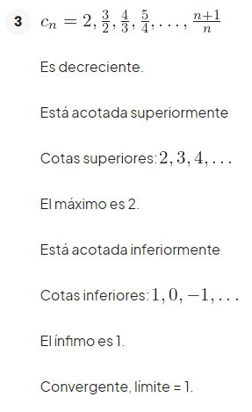
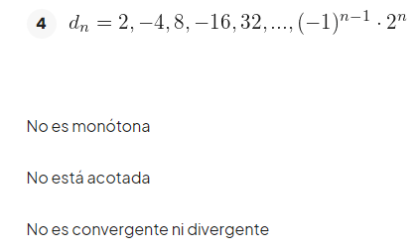
03
04
05
Ejemplo 3
Ejemplo 4

Slide 20


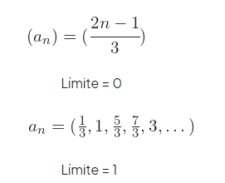
01
02
03
05
Ejercicio 1
Ejercicio 2
Ejercicio 3
Escribe los 4 primeros términos de la siguiente sucesión:
Ejercicio 4
Calcula el término general de la siguiente sucesión:
04
Ejercicio 5
Clasifica el tipo de sucesión de los ejemplos anteriores y define su límite en caso de existir.

Slide 21
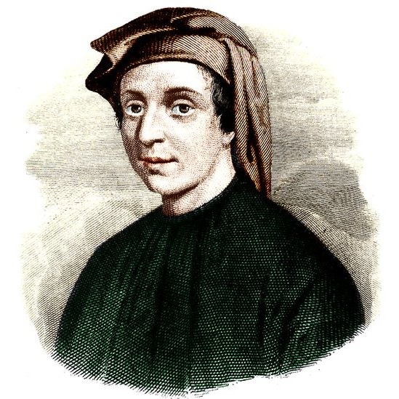
La sucesión de Fibonacci
La sucesión de Fibonacci es la sucesión de números:
0, 1, 1, 2, 3, 5, 8, 13, 21, 34, ...
Cada número se calcula sumando los dos anteriores a él.
el 2 se obtiene sumando los dos números anteriores (1+1),
el 3 se obtiene sumando los dos números anteriores (1+2),
el 5 es (2+3),
¡y sigue!
Curiosidades
matemáticas
Aquí tienes una lista más larga:
0, 1, 1, 2, 3, 5, 8, 13, 21, 34, 55, 89, 144, 233, 377, 610, 987, 1597, 2584, 4181, 6765, 10946, 17711, 28657, 46368, 75025, 121393, 196418, 317811, ...
¿Puedes encontrar los siguientes números?

Slide 22
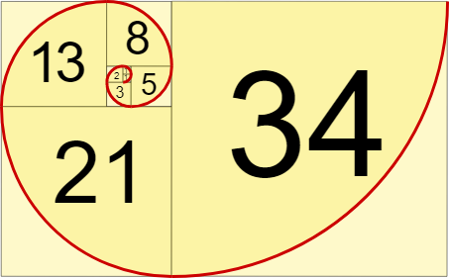
La sucesión de Fibonacci … forman una espiral
Cuando hacemos cuadrados con esos anchos, obtenemos una bonita espiral:
¿Ves cómo encajan perfectamente los cuadrados? Por ejemplo, 5 y 8 hacen 13, 8 y 13 hacen 21, y así sucesivamente.

Slide 23

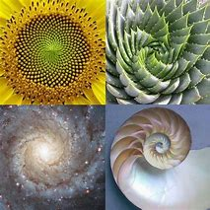
La sucesión de Fibonacci
Hay una relación especial entre la razón áurea y los números de Fibonacci
(0, 1, 1, 2, 3, 5, 8, 13, 21, ...
cada número es la suma de los dos números delante de él.
Si tomas dos números de Fibonacci consecutivos (uno detrás del otro), su cociente está muy cerca de la razón de oro:
A | B |  | B / A
2 | 3 |  | 1,5
3 | 5 |  | 1,666666666...
5 | 8 |  | 1,6
8 | 13 |  | 1,625
13 | 21 |  | 1,615384615...
... | ... |  | ...
144 | 233 |  | 1,618055556...
233 | 377 |  | 1,618025751...
... | ... |  | ...

Slide 24
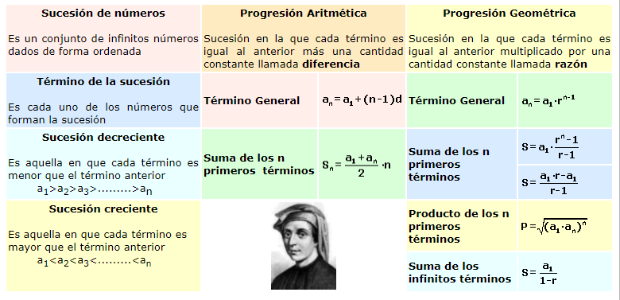
Resumen
importante

